Slide 1






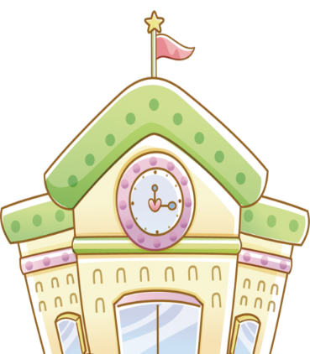

CHÀO MỪNG CÁC CON
ĐẾN VỚI TIẾT TOÁN

Slide 2

BÀI 2: Các số 6, 7, 8, 9,10
Trang 14 - 15

Slide 3

KHỞI ĐỘNG

Slide 4


Slide 5
KHÁM PHÁ
KHÁM PHÁ

Slide 6

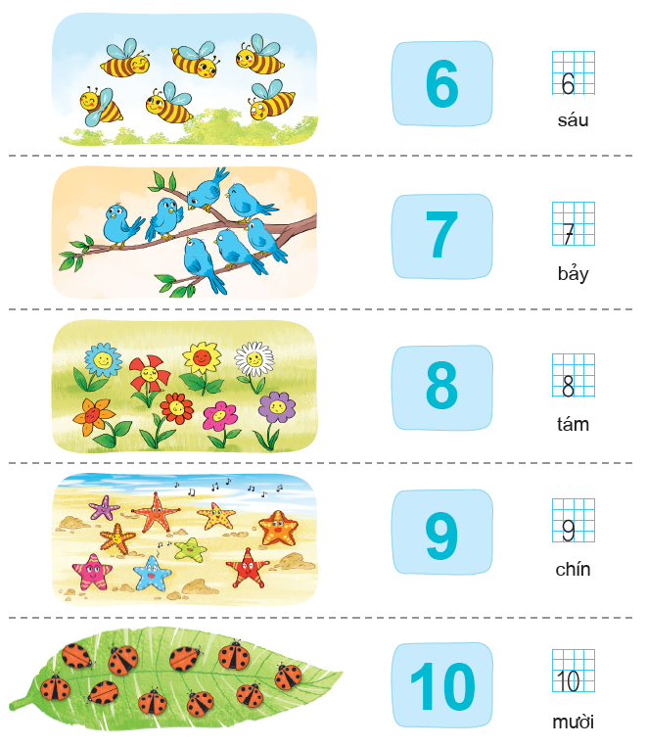

Slide 7

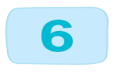



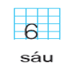




1
3
2
4
5
6
Số 6

Slide 8
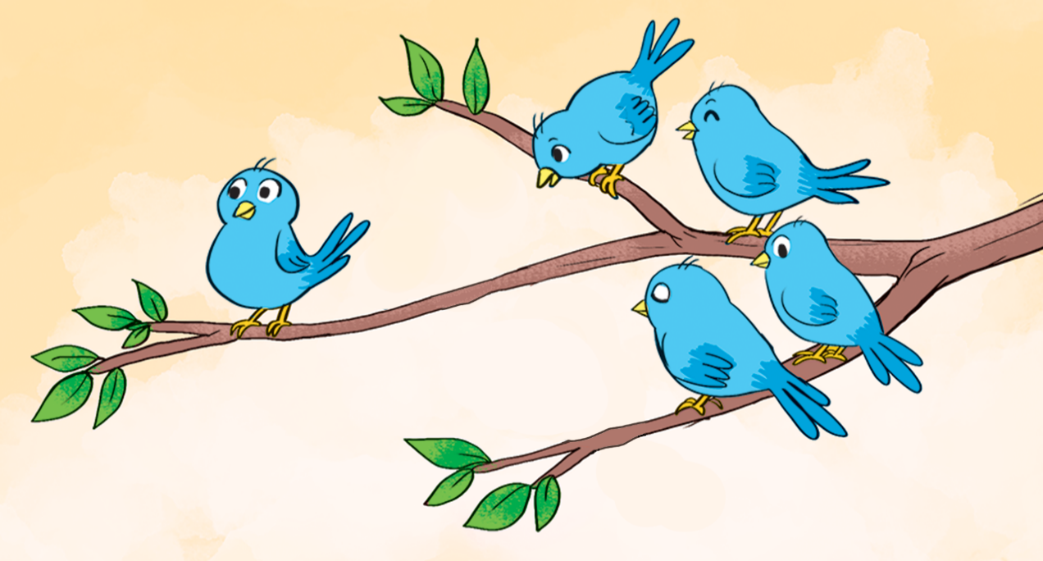
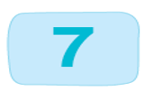
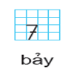


3
2
4
1
7
6
5
Số 7

Slide 9
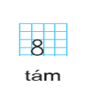

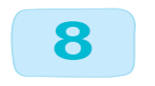








1
2
3
4
5
6
7
8
Số 8

Slide 10
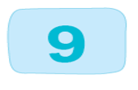
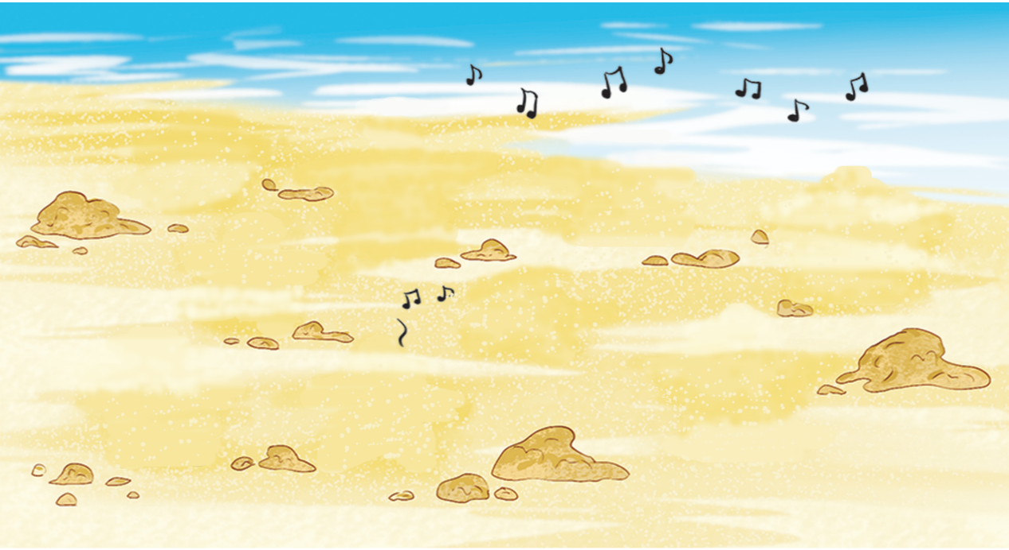
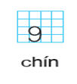









1
2
3
4
6
8
5
7
9

Slide 11
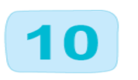
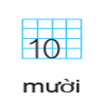





2
3
1
4
5
6
9
10
7
8
Số 10

Slide 13

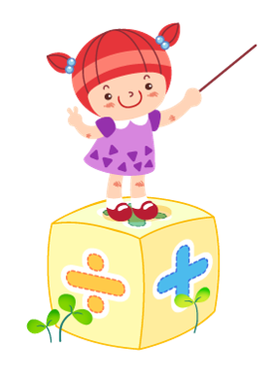
0
1
2
3
4
5
6
7
8
9
10

Slide 14


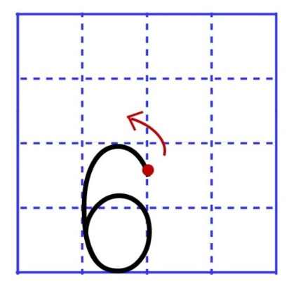
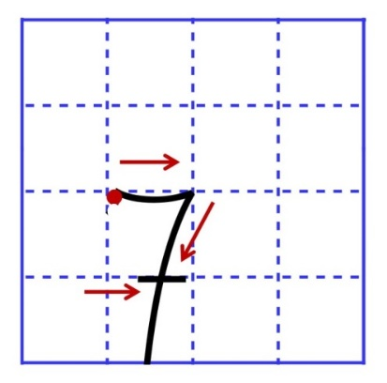
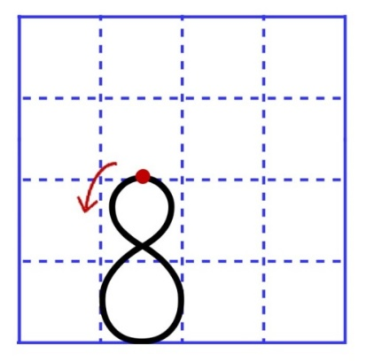
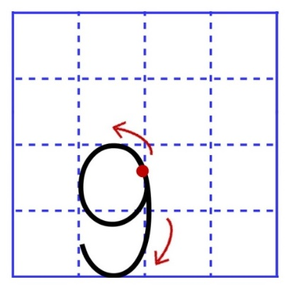
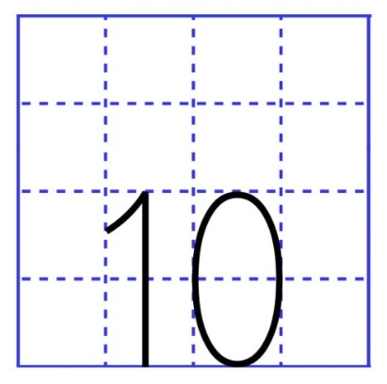
1. Tập viết số
Notes:
Chúng mình cùng bắt đầu với hoạt động đầu tiên: tập viết số nào.

Slide 15
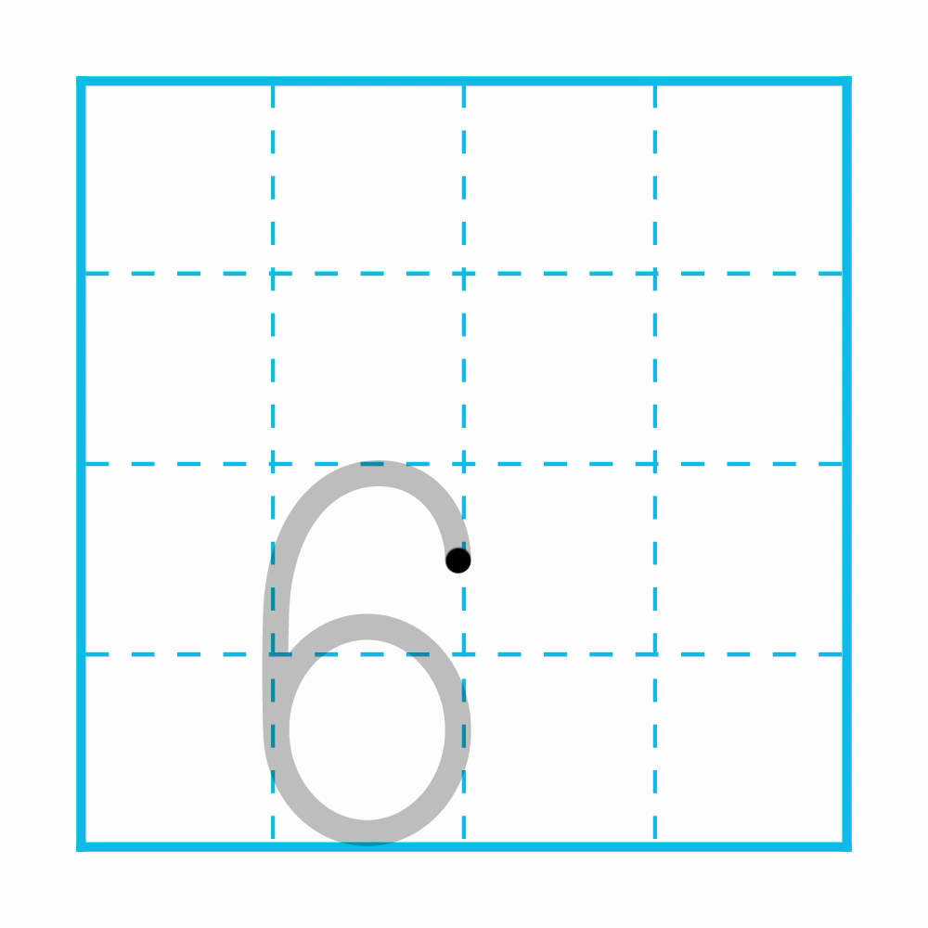
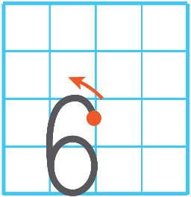
1. Tập viết số

Slide 16
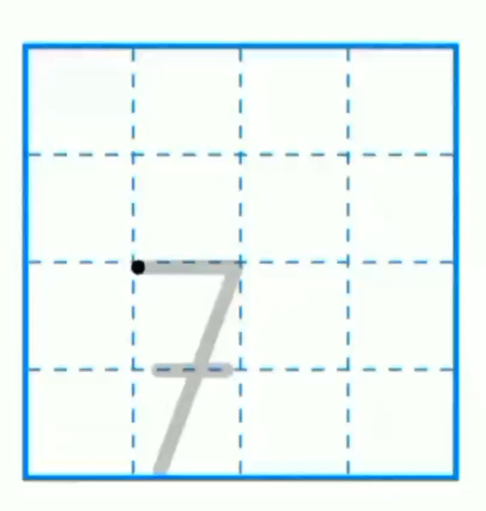
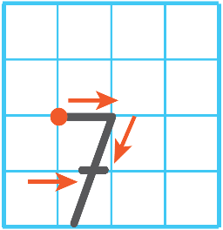
1. Tập viết số

Slide 17
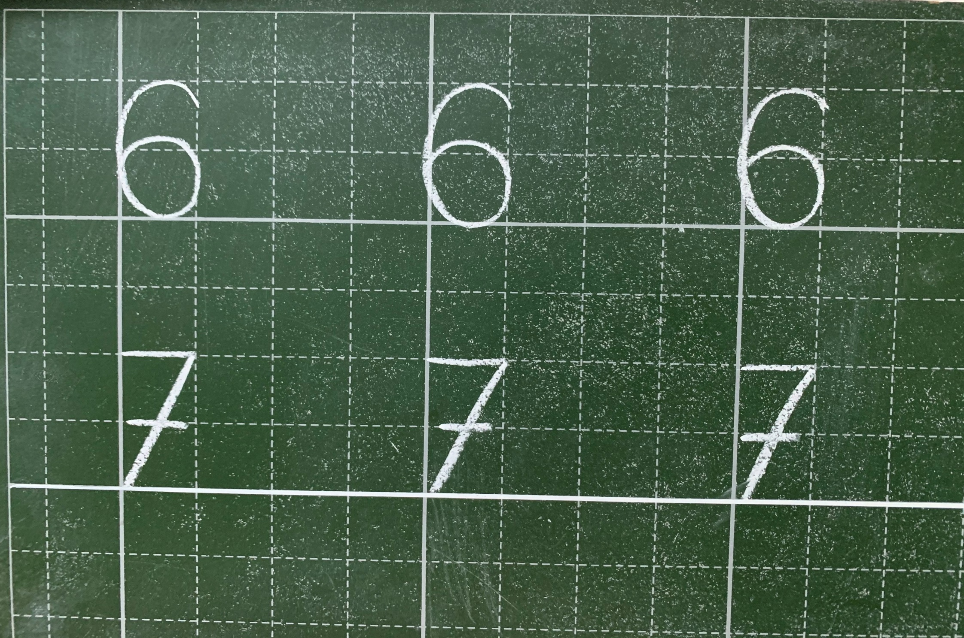

Slide 18
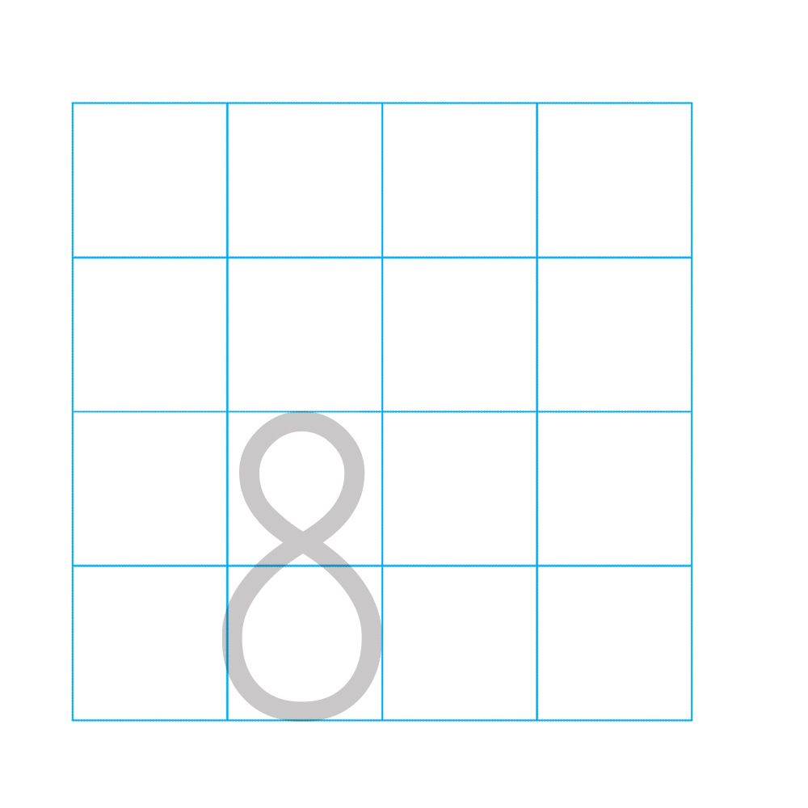
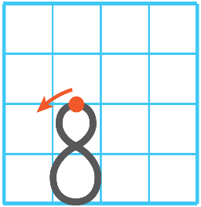
1. Tập viết số

Slide 19
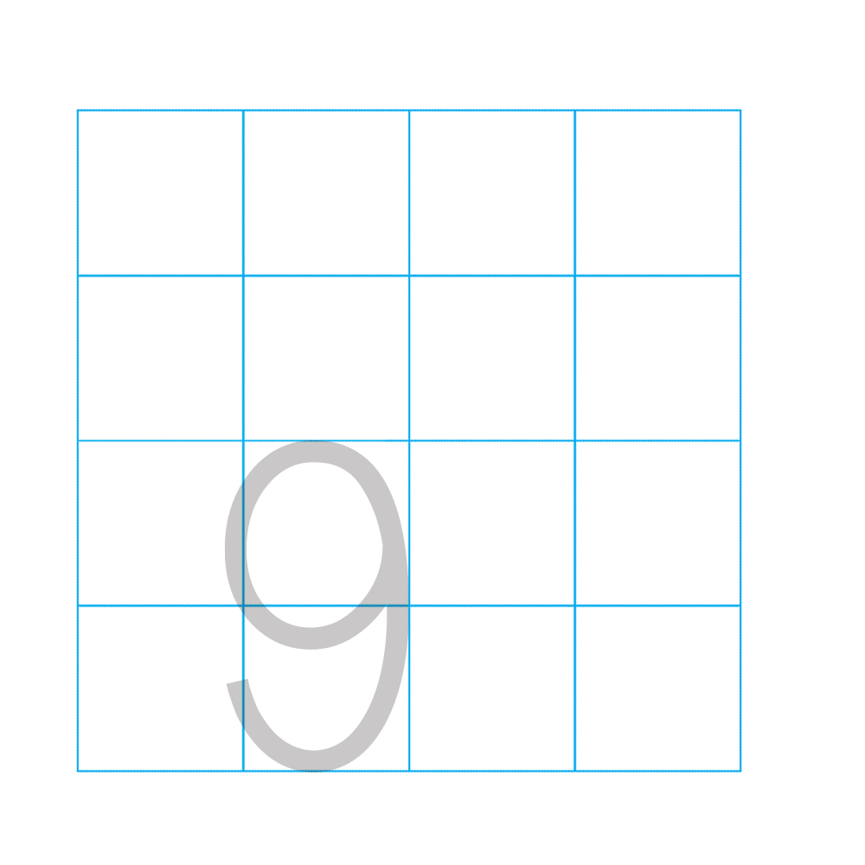
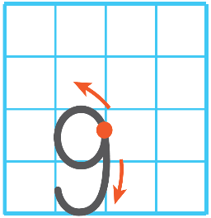
1. Tập viết số

Slide 20
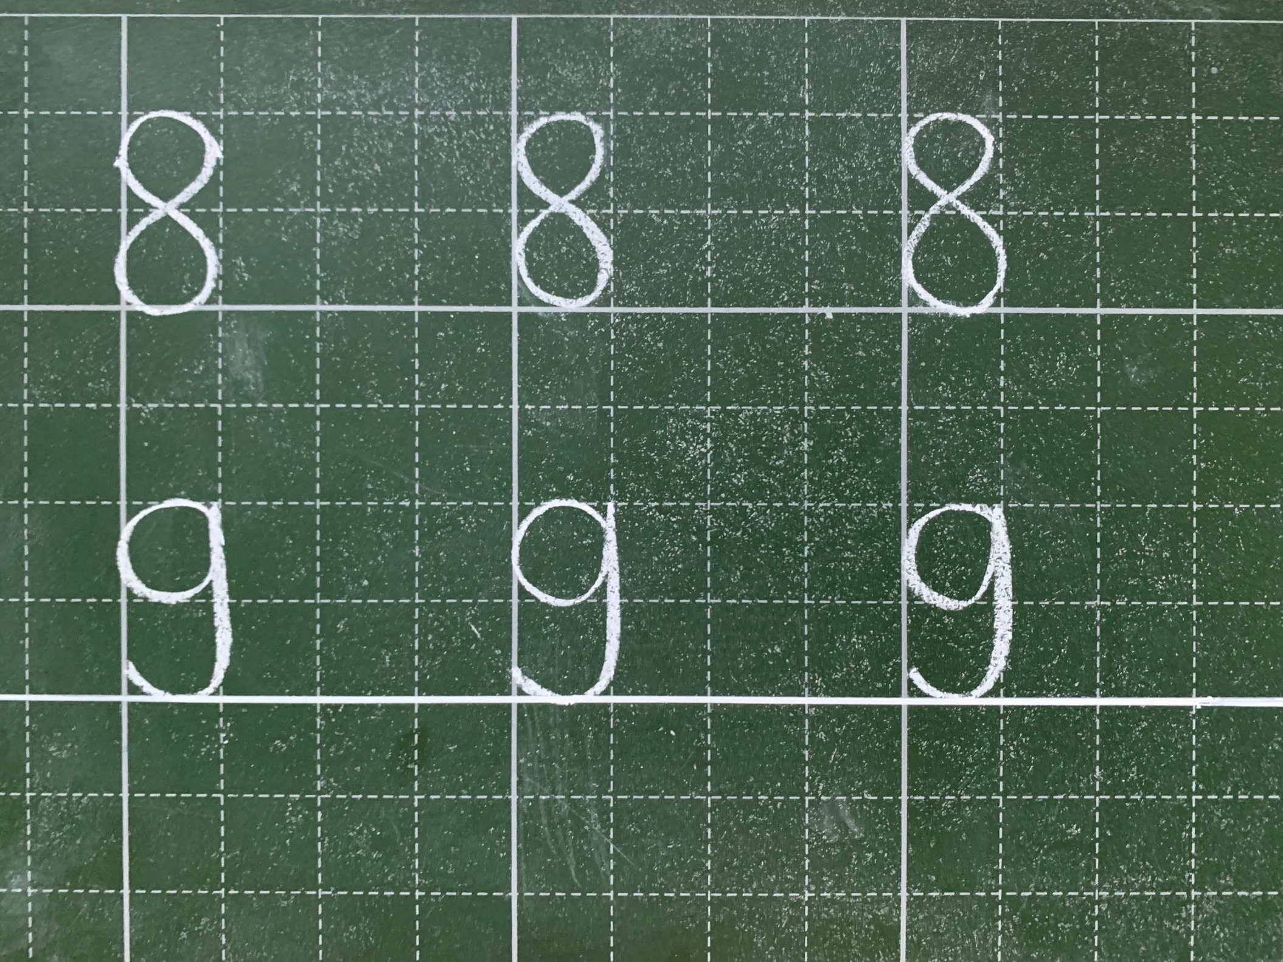

Slide 21
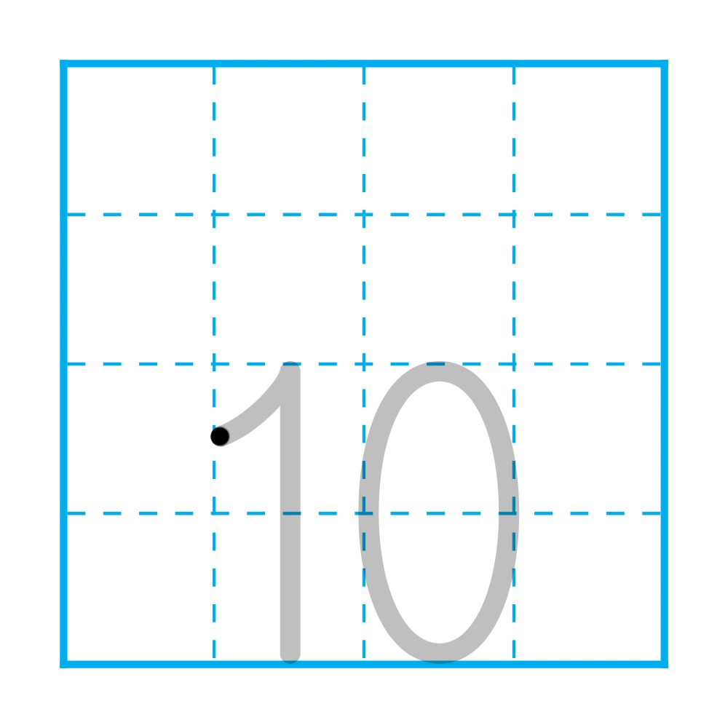
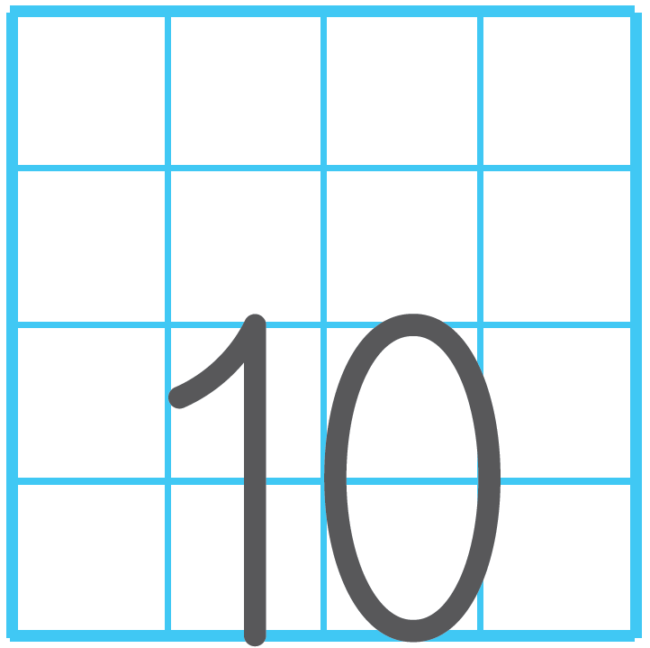
1. Tập viết số

Slide 22
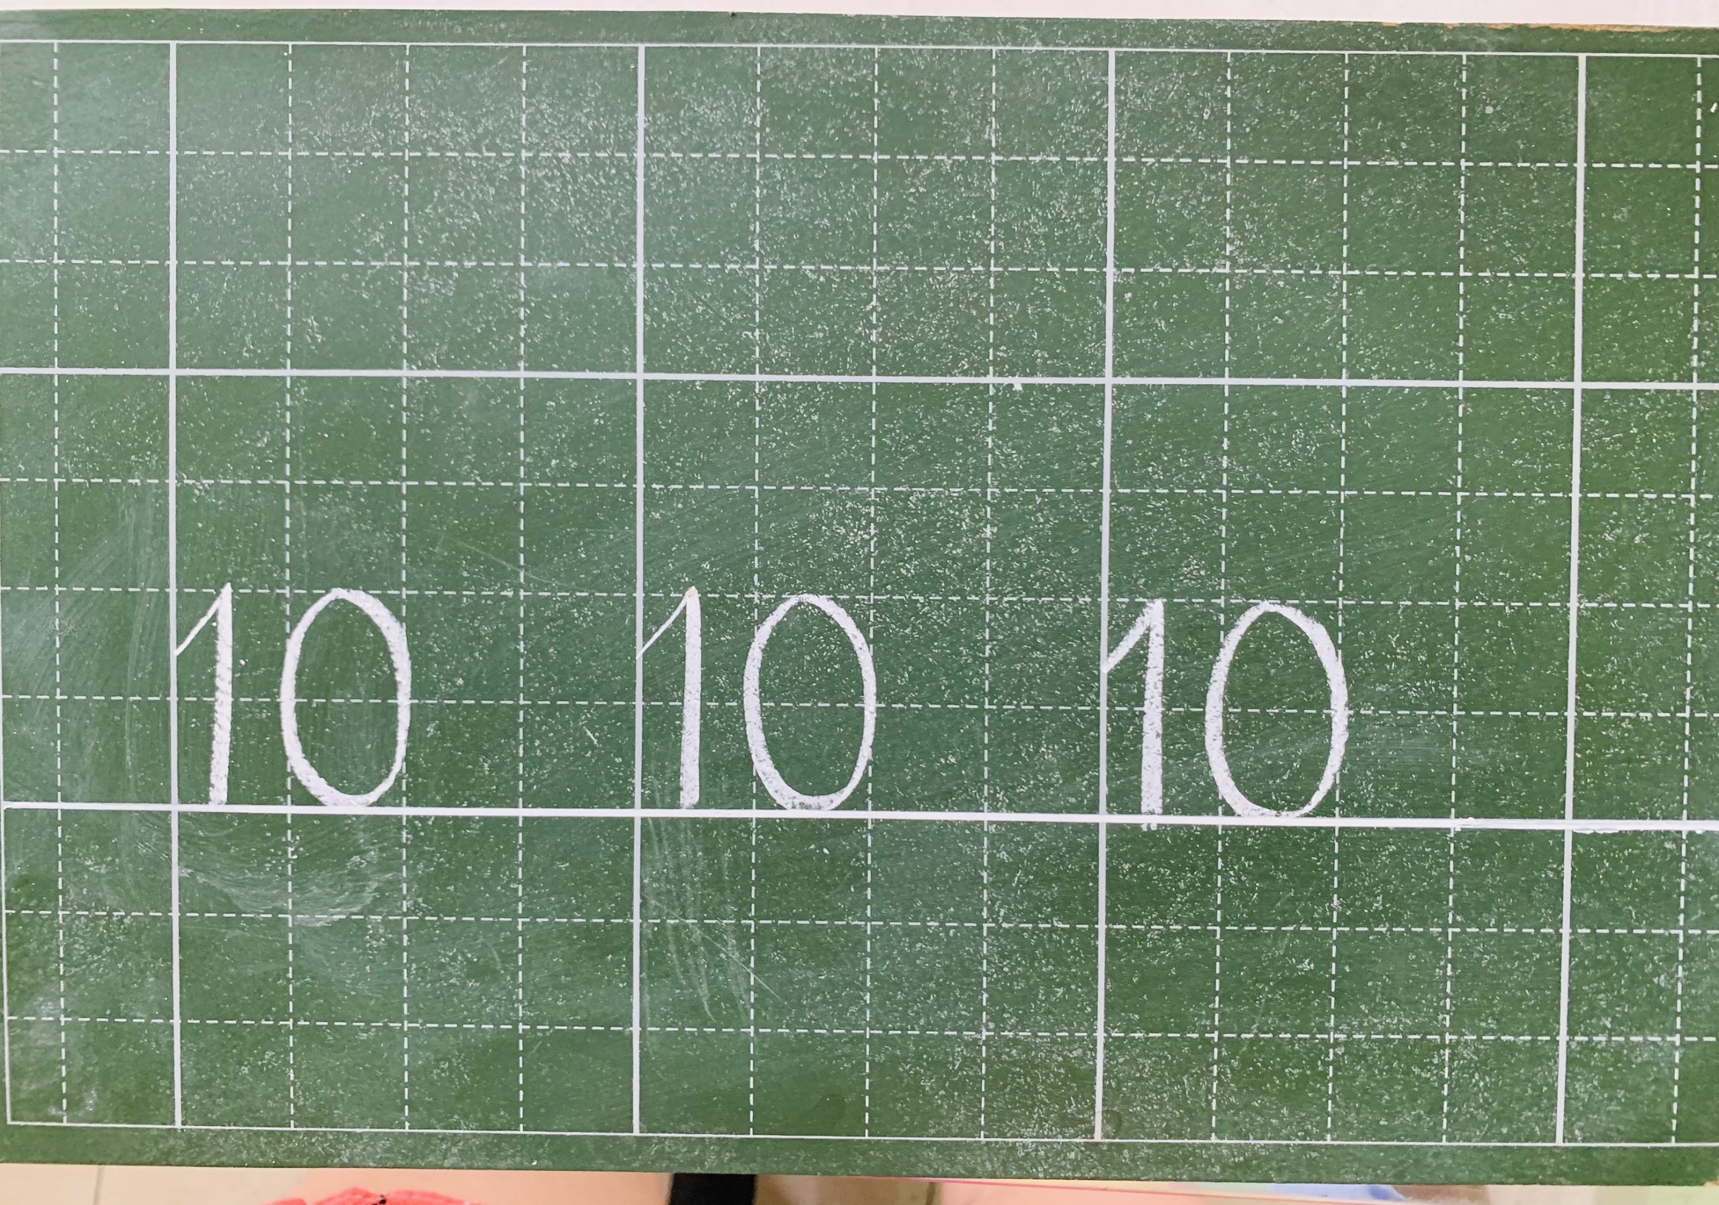

Slide 23
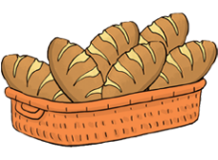
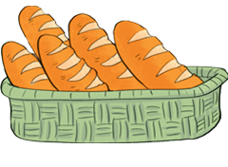
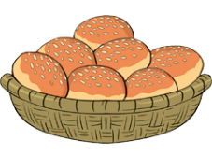
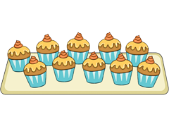
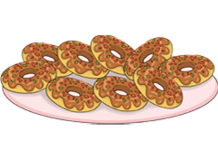
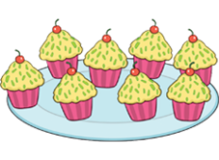
2. Số ?

Slide 24


Đố các bạn có bao nhiêu bánh trong hình?
Đáp án
5
Notes:
Bức hình đầu tiên có bn chiếc bánh mì vậy các con? Đúng rồi, có 5 chiếc bánh mì

Slide 25
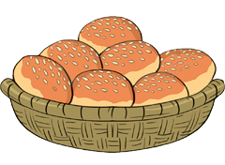
Đố các bạn có bao nhiêu bánh trong hình?
Đáp án
7

Slide 26
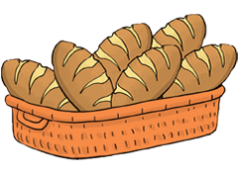
Đố các bạn có bao nhiêu bánh trong hình?
Đáp án
6

Slide 27
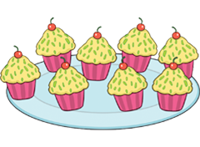
Đố các bạn có bao nhiêu bánh trong hình?
Đáp án
8

Slide 28
Đố các bạn có bao nhiêu bánh trong hình?
Đáp án
10

Slide 29
Đố các bạn có bao nhiêu bánh trong hình?
Đáp án
9

Slide 30

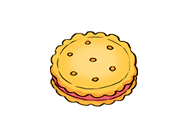
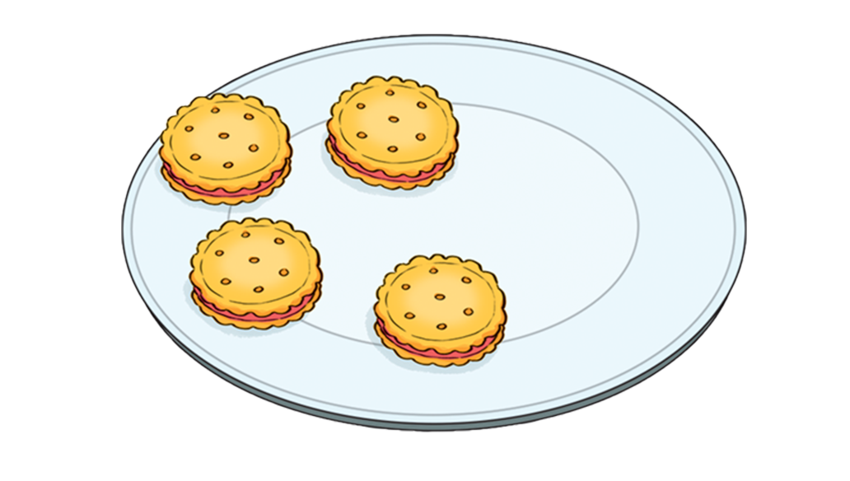
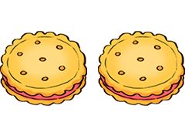
3. Hãy cho thêm bánh lên đĩa để:
a) Trên đĩa có 6 cái bánh
A.
B.

Slide 31
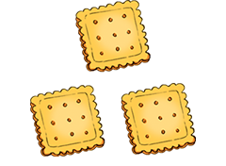
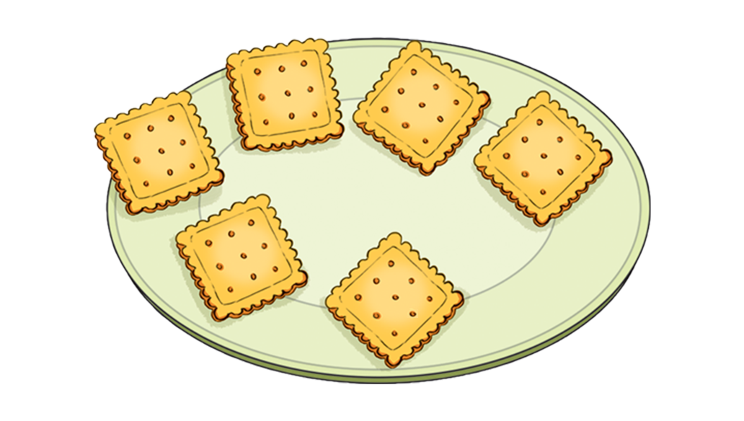
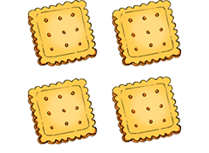
3. Hãy cho thêm bánh lên đĩa để:
b) Trên đĩa có 9 cái bánh
A.
B.

Slide 32


ÔNG LÃO ĐÁNH CÁ
Chúng mình hãy giúp ông lão câu được cá bằng cách trả lời đúng các câu hỏi nhé!
PLAY

Slide 33
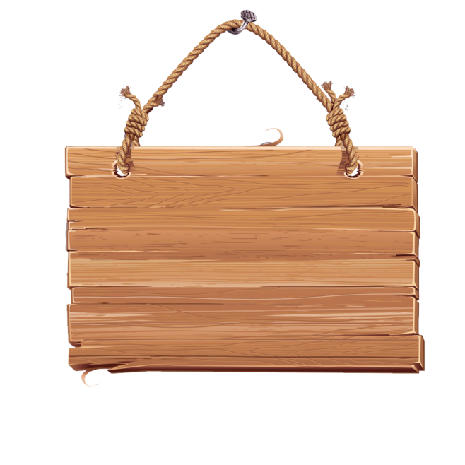



Từ 0 đến 10 có bao nhiêu số có một chữ số?
A. 9
B. 10
C.7
D. 8

Slide 34
Số 10 là số có mấy chữ số?
A. 0
B. 2
C. 1
D. 3

Slide 35
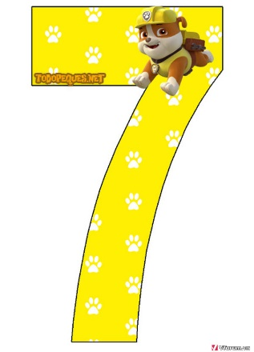
Trong hình bên là số mấy?
A. bẩy
B. bảy
C.bải
D. bây

Slide 36
Hai bàn tay có tất cả bao nhiêu
ngón tay?
A. 5
B. 10
C. 2
D. 6

Slide 37


Slide 38


